Slide 1
Hulp bij uitscheiding
Laxeren en hoog opgaand klysma

Slide 2
Inhoud van de les
Waarom laxeren?
Obstipatie
Natuurlijke methode
Orale laxantia
Rectale laxantia
Klysma’s
Bijwerkingen laxeren

Slide 3
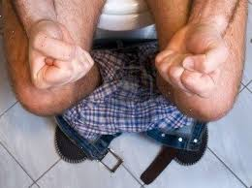
Waarom laxeren?
Ontlasting blijft uit.

Slide 4
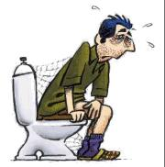
Definitie obstipatie
Abnormaal veranderd defecatiepatroon waarbij te weinig, te harde en/of te moeilijk produceerbare ontlasting wordt geloosd

Slide 5
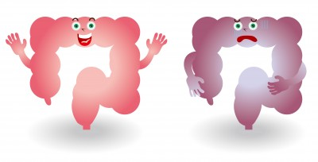
Obstipatie
Ontlasting blijft uit.
Als zorgvrager 2 of meer symptomen heeft:
<3 keer defecaties per week
Harde keutelvormige ontlasting bij 1 van de 4 van de defecaties
Het gevoel ontlasting niet kwijt te kunnen
Persen bij 1 van de 4 van de defecaties
Klachten:
Buikpijn
Opgeblazen gevoel
Verminderde eetlust

Slide 6
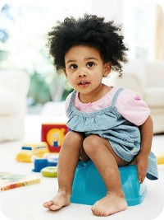
Incidentie
Obstipatie komt bij circa 10% van de bevolking voor,
met name bij vrouwen op hogere leeftijd.
Bij gebruik van opioïden treedt bij 40–70% van de patiënten obstipatie op.
Bij kinderen variëren de percentages
van 0,3–28%.

Slide 7
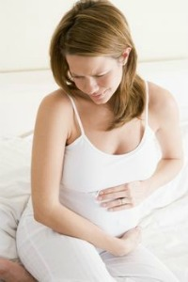
Oorzaak
Vezelarm voedsel
Te weinig lichaamsbeweging
Onvoldoende vochtinname
Ophouden van de ontlasting ondanks aandrang
Spanning (reizen)
Geneesmiddelen
Aambeien/ Kloof
Darmkanker
Hypothyreoïdie
Hormonale verandering (zwangerschap)

Slide 8
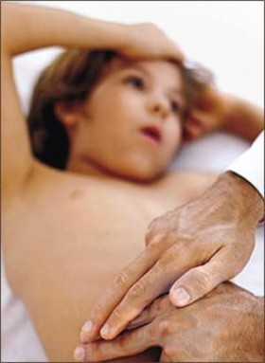
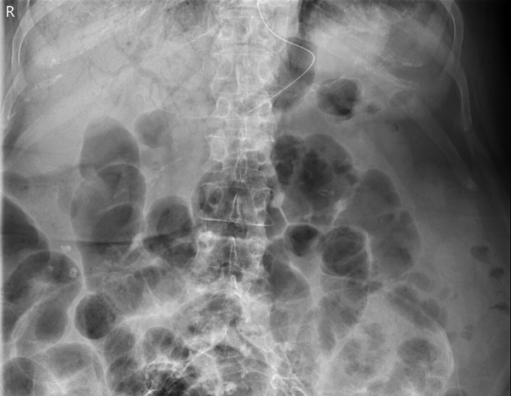
Diagnose

Slide 9
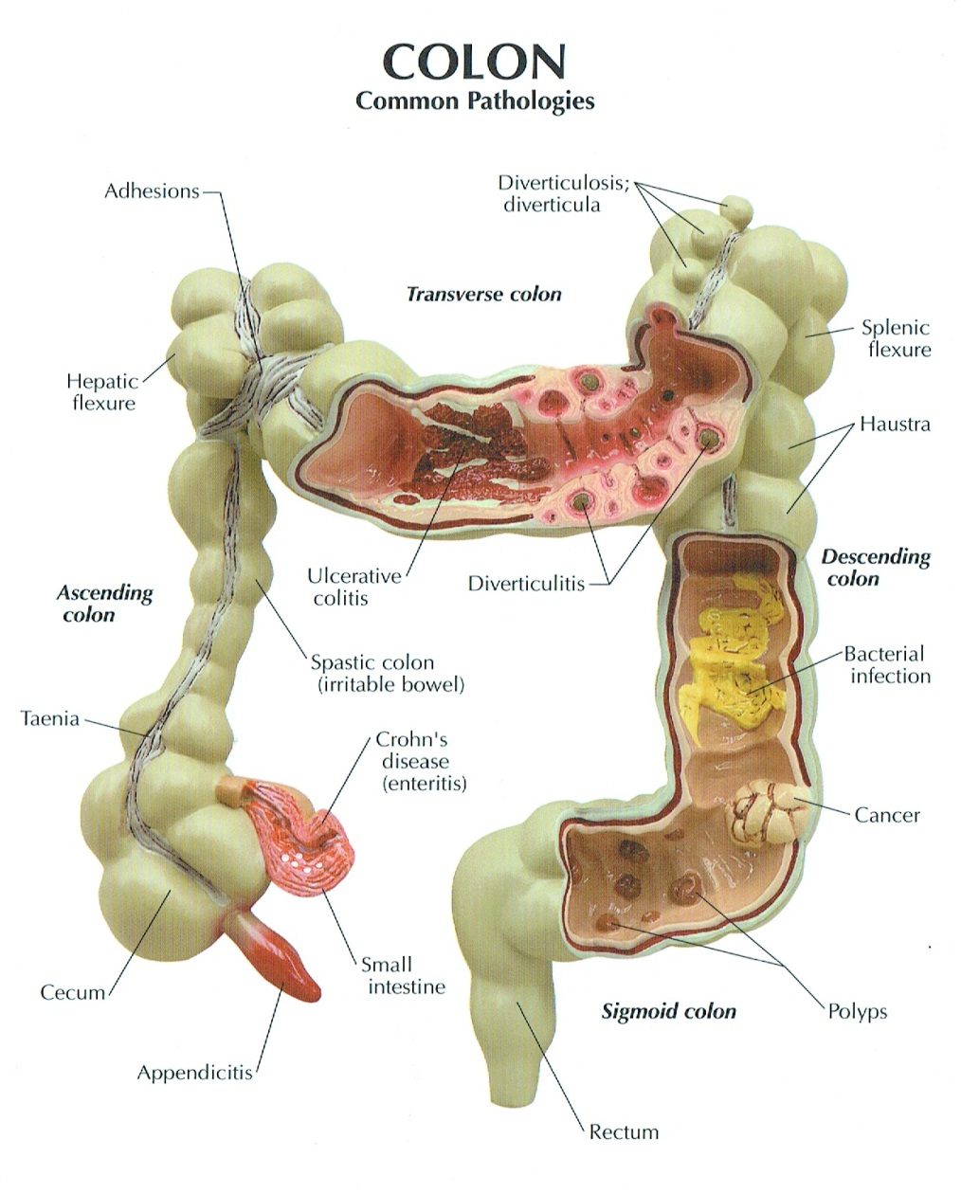
Behandeling
! Uitsluiten andere ziekte
Ileus
Darmkanker
Diverticulitis/ crohn/ colitis
Voedselvergiftiging
PDS/ IBS

Slide 10
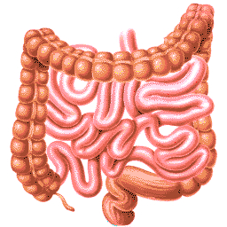
Laxantia
Natuurlijk
    Leefgewoonten
    Voedingspatroon
    Bewegingspatroon
Medicatie
    Klysma’s
    Zetpillen
    Laxeermiddel (tabletten of sachets)
    > nadelen
        Darmen worden lui
        Helpt tijdelijk
        Diarree/ obstipatie ~
        Wisselwerking met andere medicijnen

Slide 11
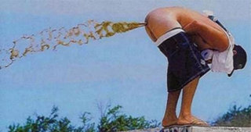
Gevolgen laxeren
Waterdunne ontlasting
Meestal 1-3 dagen
Soms chronisch
Overloopdiarree
Klachten
Buikpijn
Krampen
Misselijk
Braken
Uitdroging!!

Slide 12
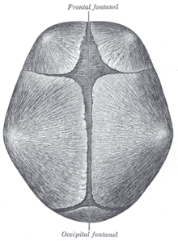
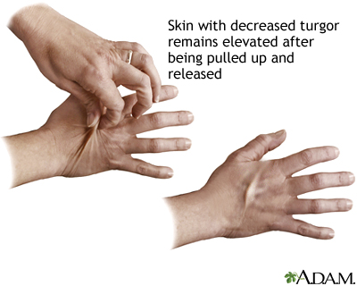
Uitdroging
Diepliggende ogen
Droge mond
Koorts zonder transpireren
Niet meer urineren
Lusteloosheid
Droge huid (turgor)
Kind huilt zonder tranen
Ingevallen fontanellen bij zuigeling

